Slide 1



Press to Start:​
La evolución de los videojuegos

Slide 2




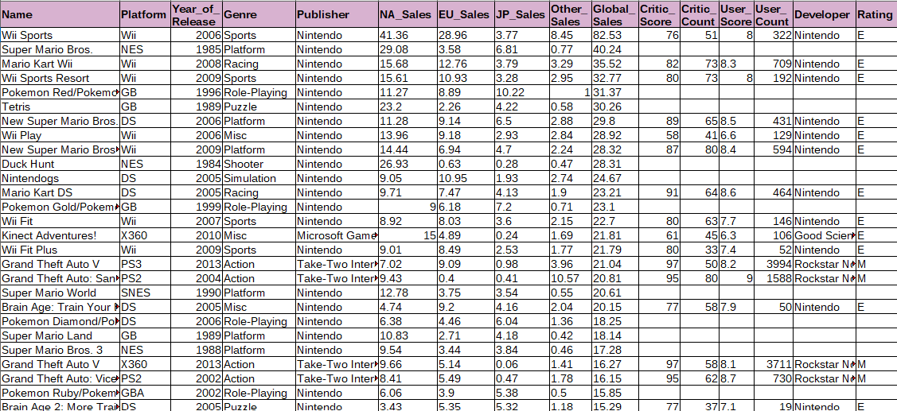

Detalles de la Base de Datos
Número de registros:
16,719
Fechas:
1980-2016
Ventas Globales:
$ /millones
https://www.kaggle.com/datasets/rush4ratio/video-game-sales-with-ratings/data

Slide 3

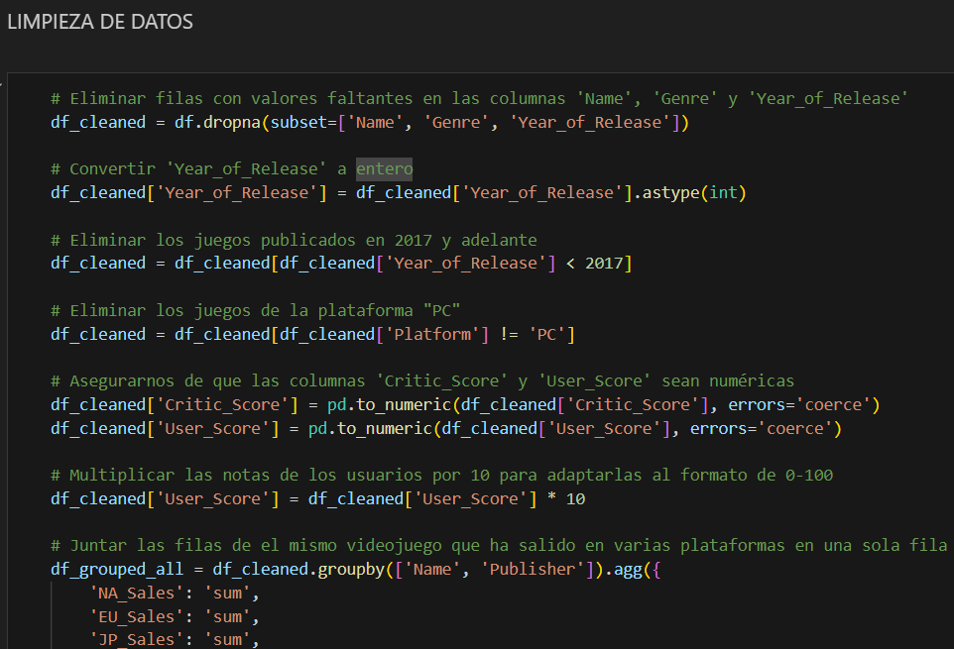



TRANSFORMACIONES
Ajuste de formatos​:
Año, Puntuaciones
Manejo de valores nulos:
Puntuaciones (40%), Nombres (0,5%), Año (1,5%)
Agrupaciones: Juegos multiplataforma​s

Slide 4


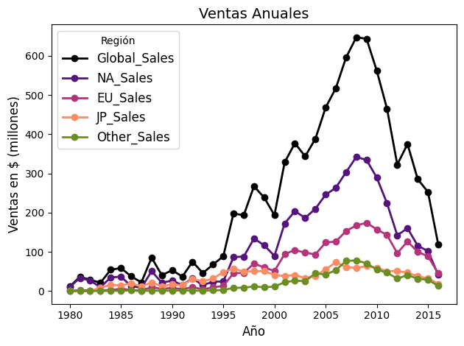

EVOLUCIÓN DE LAS VENTAS GLOBALES
Juegos: Super Mario Bros.,Tetris, Duck hunt
Plataformas: NES, Sega Genesis, Atari 2600
Transición Arcades
Tecnología limitada (2D)
Crecimiento moderado
1980-1994

Slide 5
EVOLUCIÓN DE LAS VENTAS GLOBALES
Juegos: Pokemon Red/Blue, Gran Turismo, Final Fantasy VII
Plataformas: PS, N64, GB
Consolas 32-bit
Mejora calidad gráfica y experiencia
Crecimiento significativo
1995-2000

Slide 6
EVOLUCIÓN DE LAS VENTAS GLOBALES
Juegos: Wii Sports, GTA : San Andreas, Call of Duty 4: Modern Warfare
Plataformas: PS2, Wii, NDS
Consolas 64-bit, mejores gráficos y rendimiento
Wii: Innovación
Crecimiento explosivo
2001-2007

Slide 7
EVOLUCIÓN DE LAS VENTAS GLOBALES
Juegos: GTA V, Mario Kart Wii, Call of Duty: Black Ops
Plataformas: PS3, Xbox360, Wii
Servicios en línea (PSN, Xbox Live)
Fase de maduración
2008-2016

Slide 8


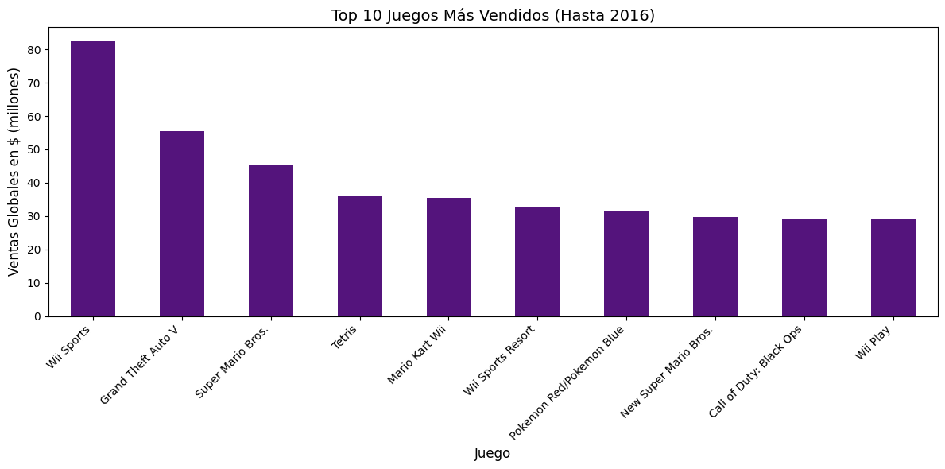
JUEGOS MÁS VENDIDOS

Slide 9

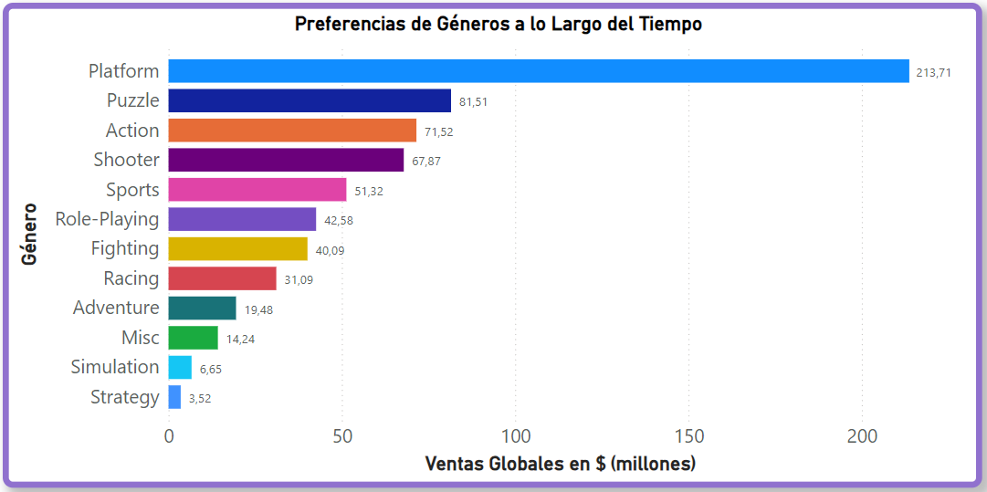
HIPÓTESIS 1
¿Han cambiado las preferencias de los géneros de videojuegos
a lo largo del tiempo?

Slide 10

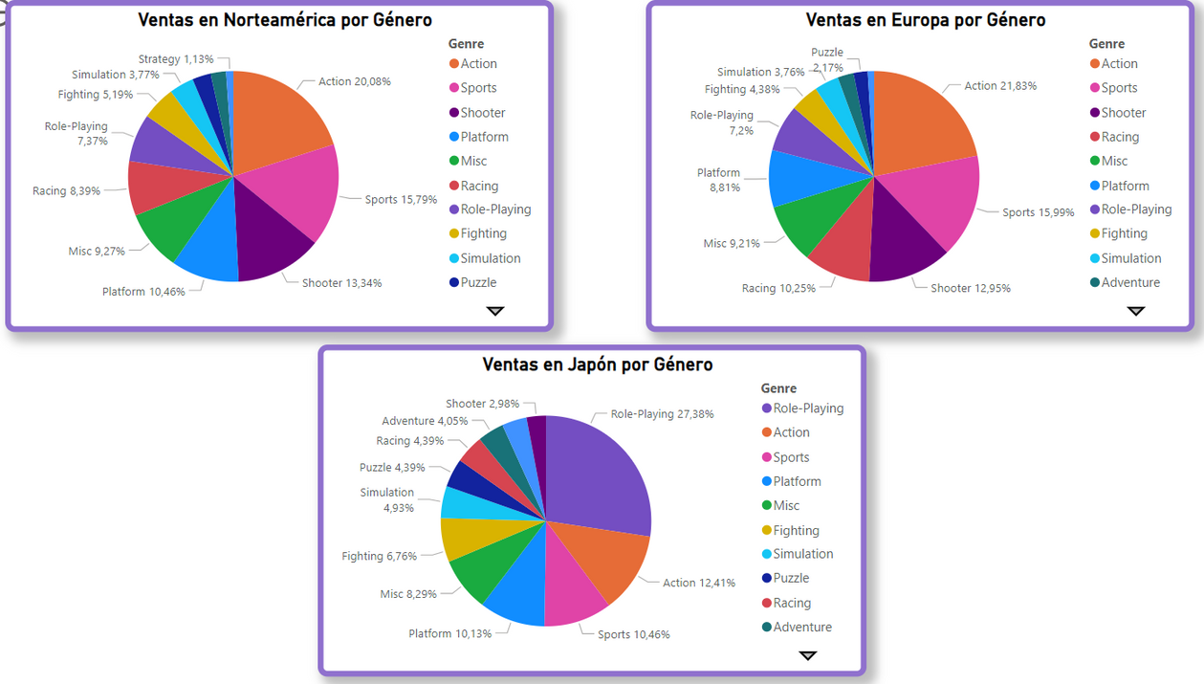
HIPÓTESIS 2
¿Existen diferencias significativas en los géneros más populares entre
Norteamérica, Europa y Japón?

Slide 11
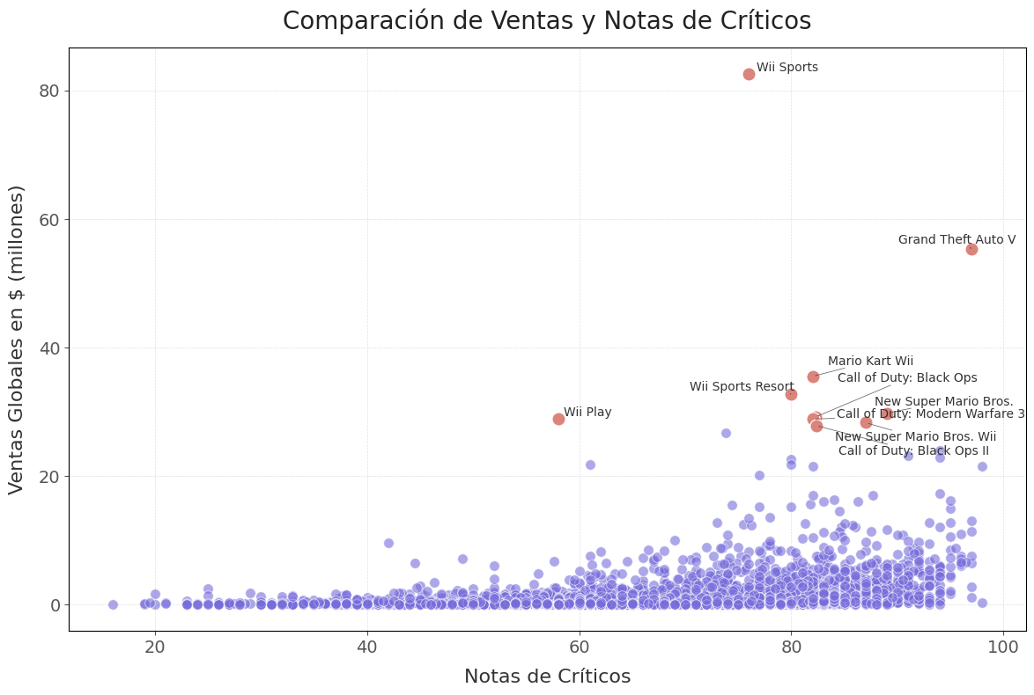

HIPÓTESIS 3
¿Impactan las notas de los críticos en las ventas?

Slide 12

CONCLUSIONES
¿Han cambiado las preferencias de los géneros de videojuegos
a lo largo del tiempo?
¿Existen diferencias significativas en los géneros más populares entre
Norteamérica, Europa y Japón?
¿Impactan las notas de los críticos en las ventas?

Slide 13

THANK YOU

